Slide 1
Go digital, deliver AI everywhere and easy to use.
玉山比賽進度
整理

Slide 2

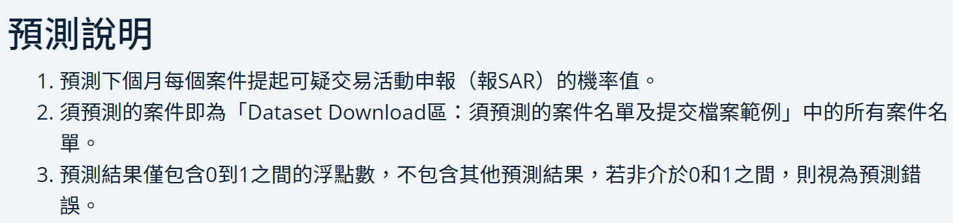
背景說明
https://tbrain.trendmicro.com.tw/Competitions/Details/24

Slide 3
競賽日程
2022/12/23 公布Public Leaderboard的預測正解
2022/12/23 公布Private的相關資料供參賽者修正模型
2022/12/26 下午3點前最後一次上傳的預測結果做為Private Leaderboard的成績
2023/01/06 公布最終排名

Slide 4
資料說明
資料源 | 欄位名稱 | 中文說明 | 格式
ccba (月) (額度資料) 樣本數:59,075 | cust_id | 顧客編號 | -
 | lupay | 上月繳款總額 | 數值型
 | byymm | 帳務年月 | 類別型
 | cycam | 信用額度 | 數值型
 | usgam | 已使用額度 | 數值型
 | clamt | 本月分期預借現金金額 | 數值型
 | csamt | 本月預借現金金額 | 數值型
 | inamt | 本月分期消費金額 | 數值型
 | cucsm | 本月消費金額 | 數值型
 | cucah | 本月借現金額 | 數值型
cdtx (時) (信用卡交易資料) 樣本數:1,043,014 | cust_id | 顧客編號 | -
 | date | 消費日期 | 類別型
 | country | 消費地國別 | 類別型
 | cur_type | 消費地幣別 | 類別型
 | amt | 交易金額-台幣 | 數值型
custinfo (日) (客戶基本資料) 樣本數:25,751 | alert_key | alert主鍵 | -
 | date | alert主鍵發生日期 | 類別型
 | sar_flag | alert主鍵報SAR與否 | 類別型
 | cust_id | 顧客編號 | -
 | risk_rank | 風險等級 | 類別型
 | occupation_code | 職業 | 類別型
 | total_asset | 行內總資產 | 數值型
 | AGE | 年齡 | 類別型
資料源 | 欄位名稱 | 中文說明 | 格式
dp (日) (借貸資料) 樣本數:1,969,818 | cust_id | 顧客編號 | -
 | debit_credit | 借貸別 | 類別型
 | tx_date | 交易日期 | 類別型
 | tx_time | 交易時間 | 類別型
 | tx_type | 交易類別 | 類別型
 | tx_amt | 交易金額 | 數值型
 | exchg_rate | 匯率 | 數值型
 | info_asset_code | 資訊資產代號 | 類別型
 | fiscTxId | 交易代碼 | 類別型
 | txbranch | 分行代碼 | 類別型
 | cross_bank | 是否為跨行交易 | 類別型
 | ATM | 是否為實體ATM交易 | 類別型
remit (日) (外匯資料) 樣本數:17,167 | cust_id | 顧客編號 | -
 | trans_date | 外匯交易日(帳務日) | 類別型
 | trans_no | 交易編號 | 類別型
 | trade_amount_usd | 交易金額(折合美金) | 數值型
custinfo表格中的sar_flag為預測目標
共有5份資料集
資料欄位
數值型: 13 個
類別型: 22 個

Slide 5
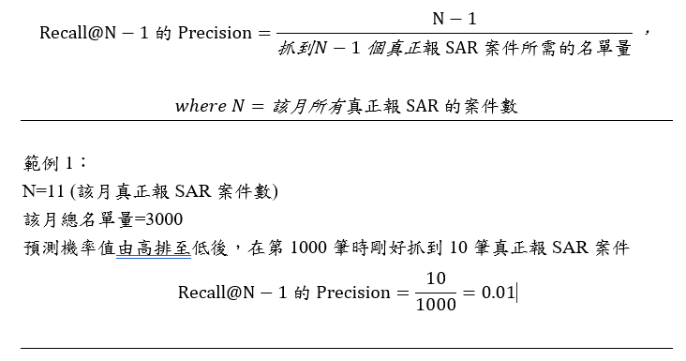
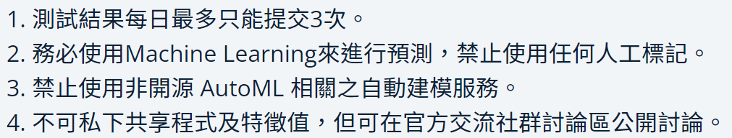
評分方式

Slide 6
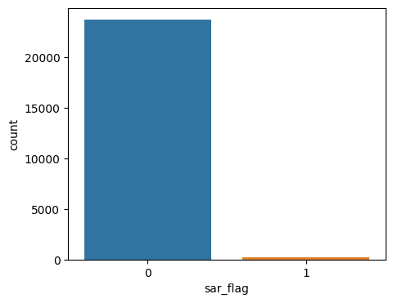
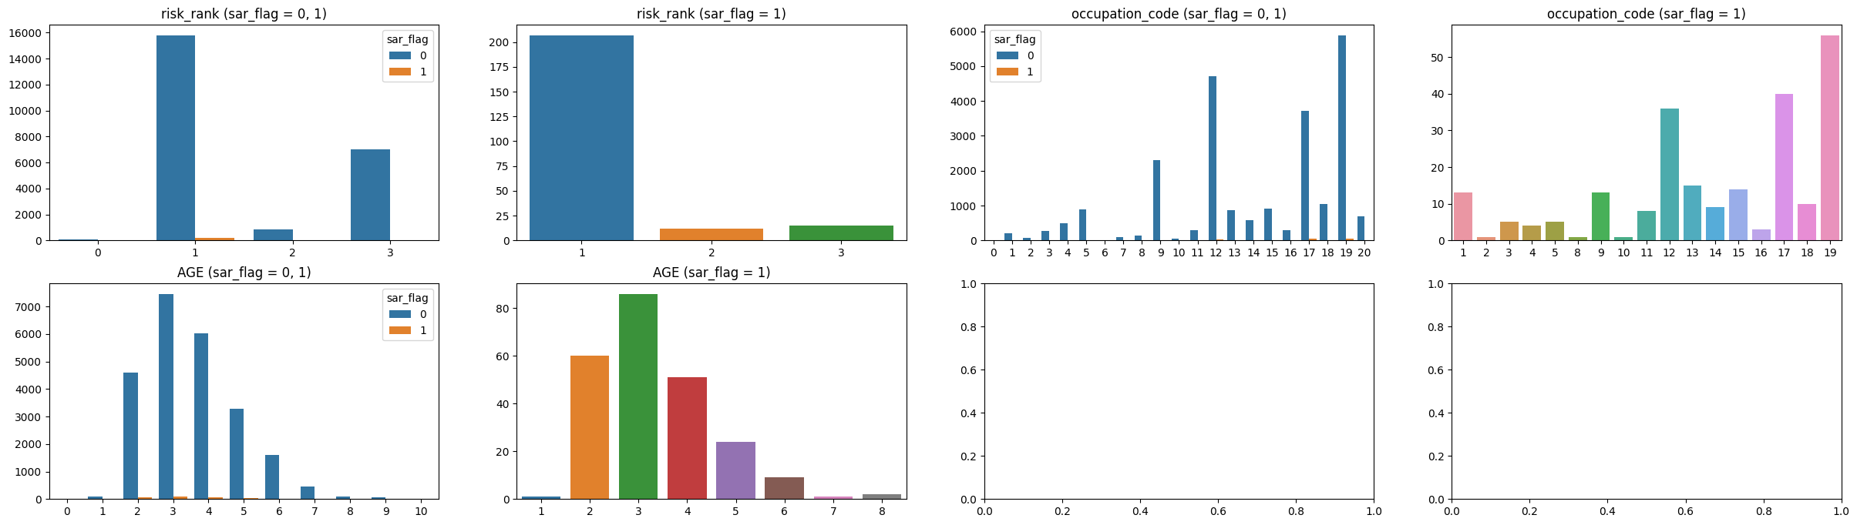
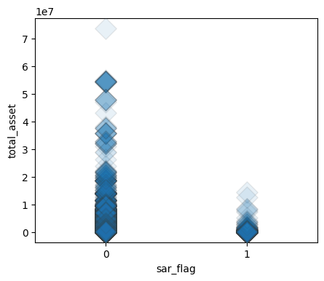
資料分佈(1)
custinfo

Slide 7
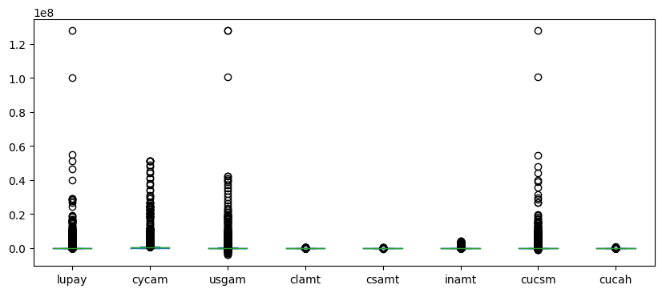
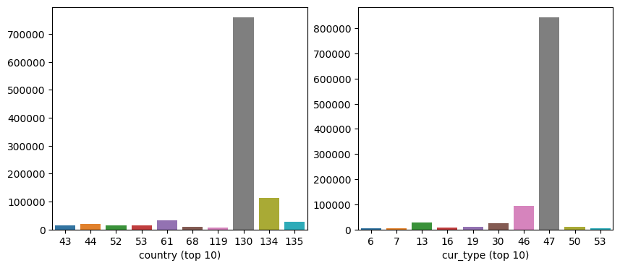
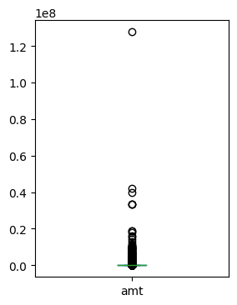
資料分佈(2)
ccba
cdtx

Slide 8
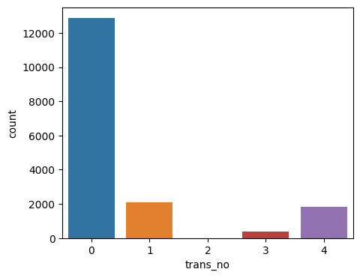
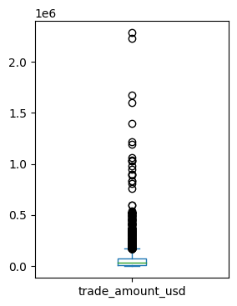
資料分佈(3)
remit

Slide 9
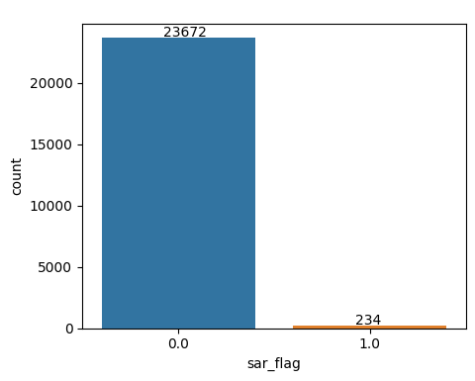
Target Analysis
custinfo中的樣本數
資料總數: 25751
有target的資料: 23906 筆
無target的資料: 1845 筆
sar_flag於訓練資料(有target的資料)的分布
有資料不平衡的問題

Slide 10
洗錢的特殊行為
很多的交易方式是高頻小額信用卡消費或借貸，穿插大筆外匯匯出
(推估轉換為美金比較好脫手和使用)
借貸淨值為負
短時間內的刷卡總金額大幅超過總資產
當日多筆信用卡消費，且跨多國、多幣別
大量固定國家的少金額信用卡消費，中間穿插其他國家的高金額消費
多筆固定金額(零頭浮動)之交易，偶爾穿插其他金額

Slide 11
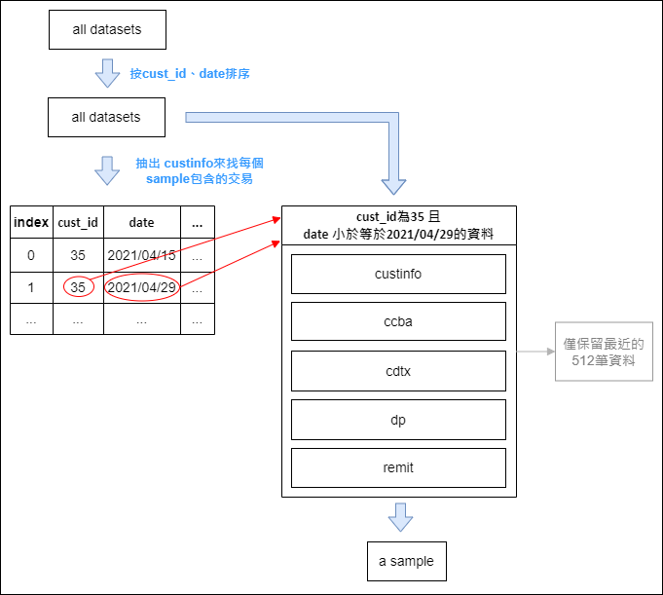
Embedding (1)
Method
某cust_id在該次alert_key生成的時間之前的所有交易資料視為一個sample
(最多僅保留512筆交易)

Slide 12
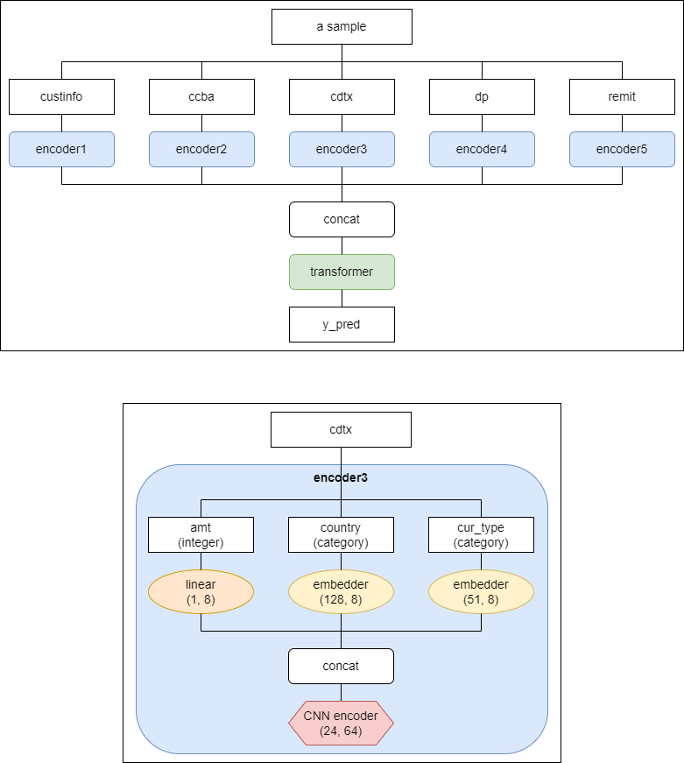
Embedding (2)
Method
對sample中的不同資料源做encoding，使每筆交易都獲得一個固定長度的embedding vector (ex: 64)
每筆sample的sahpe皆為(512, 64)，若交易資料不足512，以0補之
丟進transformer做預測
Public score: 0.028248 (epoch = 6, loss: 1.0785)
Problem
以0填補，會變成稀疏矩陣，對預測效果不好
Embedding後不好處理資料不明衡的問題

Slide 13
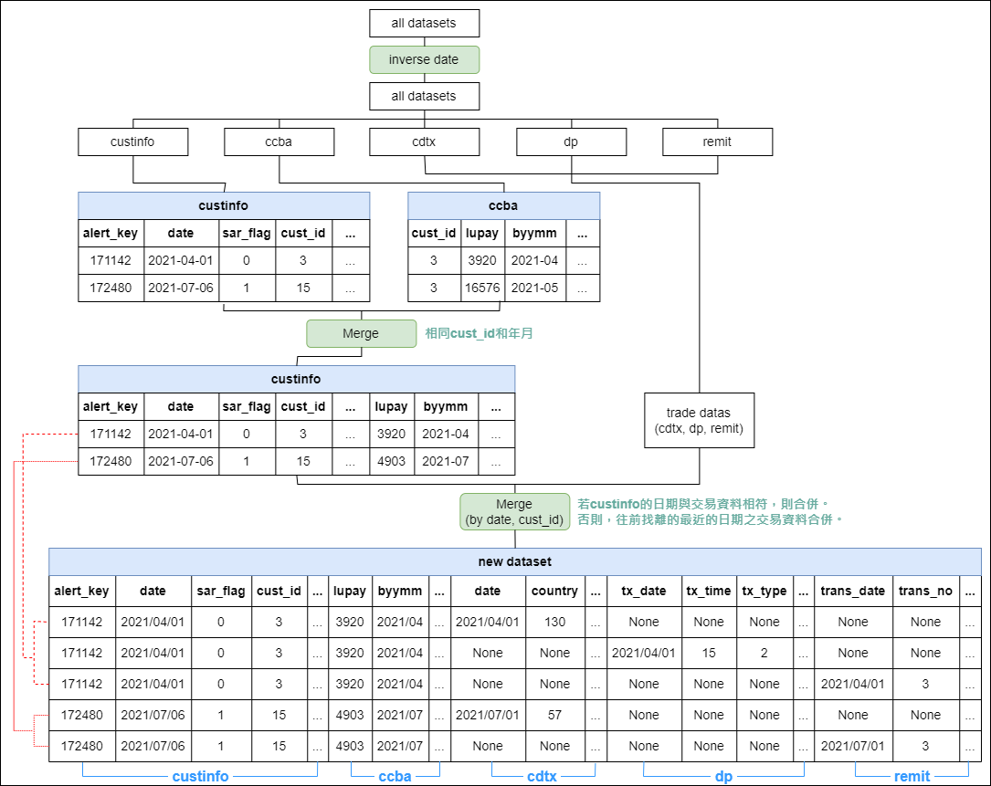
合併為二維資料(1)
資料合併

Slide 14
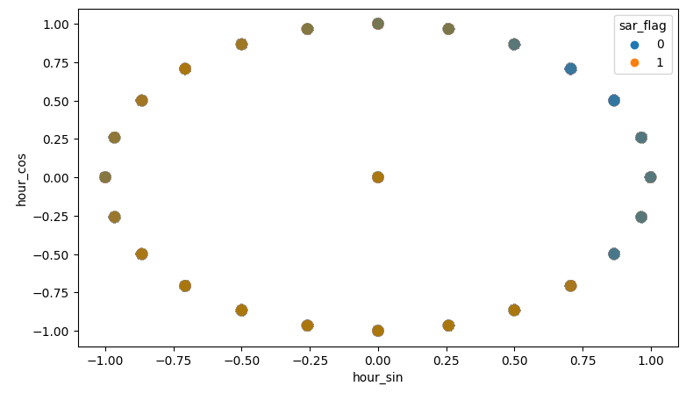
合併為二維資料(2)
資料前處理
缺失值
各資料集內的缺失值處理
沒有交易資訊的欄位填0
Cyclical feature encoding
時間變數轉為循環變數，避免23點和1點的差距
匯率換算
Label encoding

Slide 15
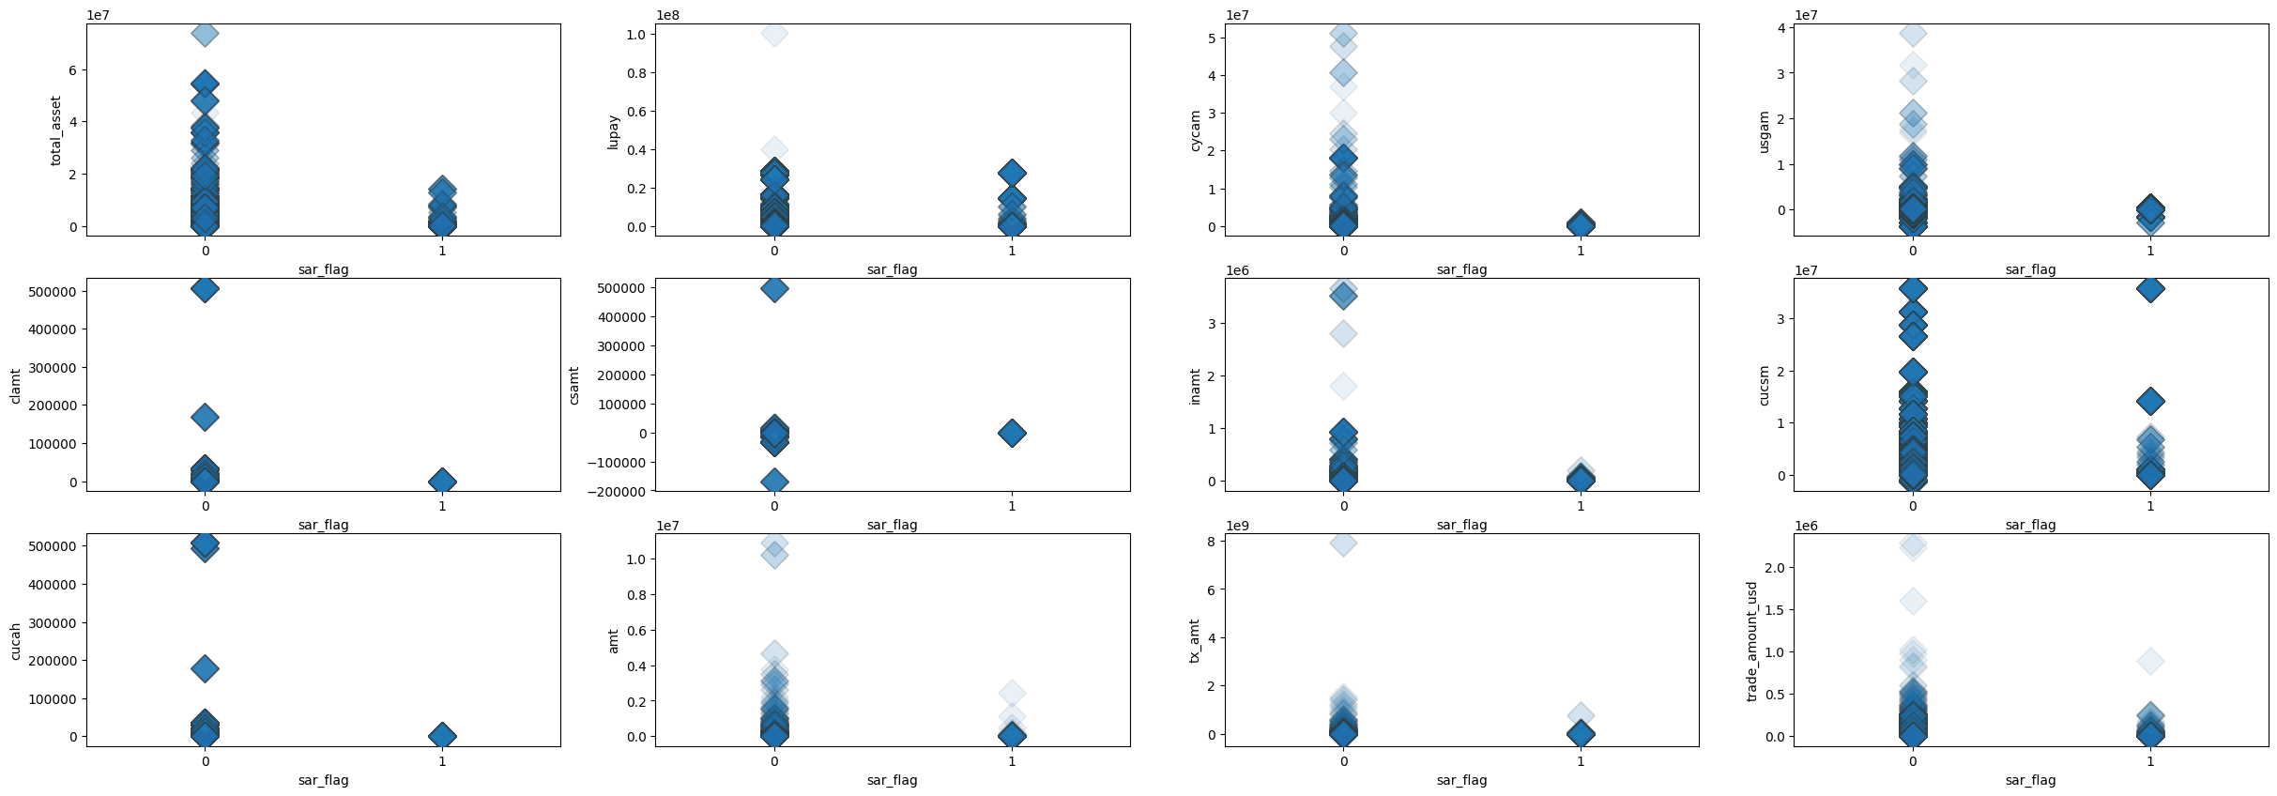
合併為二維資料(3)
未來方向
資料不平衡處理
透過EDA查看哪些sar_flag為0的樣本可刪除
透過四分位距抓出異常值，以刪除樣本，降低不平衡的問題
異常偵測
One-Class SVM
Local Outlier Factor（LOF）
AutoEncoder

Slide 16
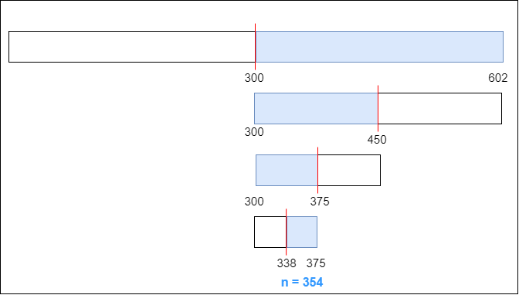
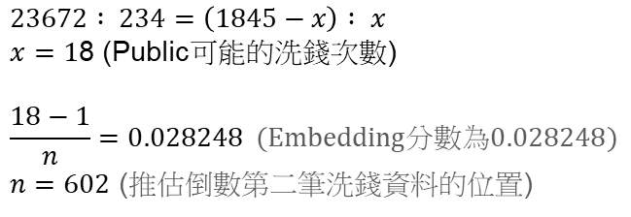
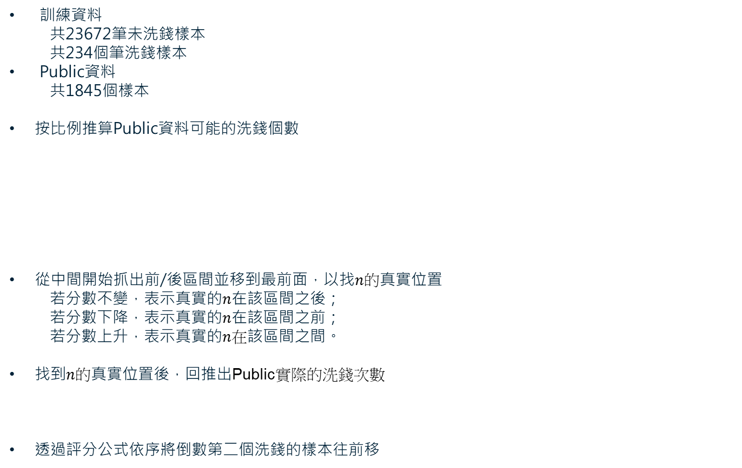
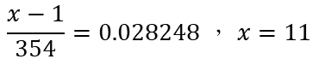
以評分推估答案
訓練資料
共23672筆未洗錢樣本
共234個筆洗錢樣本
Public資料
共1845個樣本
按比例推算Public資料可能的洗錢個數
從中間開始抓出前/後區間並移到最前面，以找$n的$真實位置
若分數不變，表示真實的$n$在該區間之後；
若分數下降，表示真實的$n$在該區間之前；
若分數上升，表示真實的$n在$該區間之間。
找到$n的$真實位置後，回推出Public實際的洗錢次數
透過評分公式依序將倒數第二個洗錢的樣本往前移
$$23672 : 234=\left(1845−x\right) : x$$
$x=1$8 (Public可能的洗錢次數)
$$\frac{18−1}{n}=0.028248 (Embedding分數為0.028248)$$
$n=602$ (推估倒數第二筆洗錢資料的位置)
$$\frac{x−1}{354}=0.028248 ， x=11$$

Slide 17
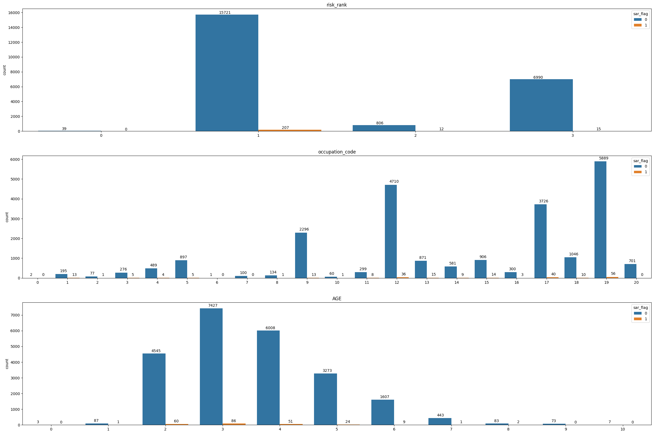
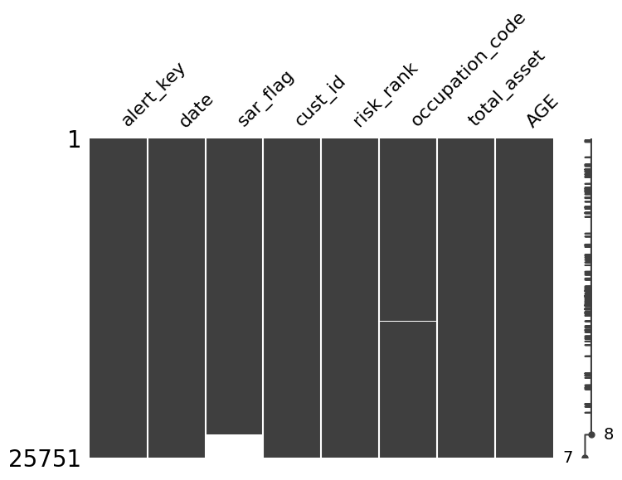
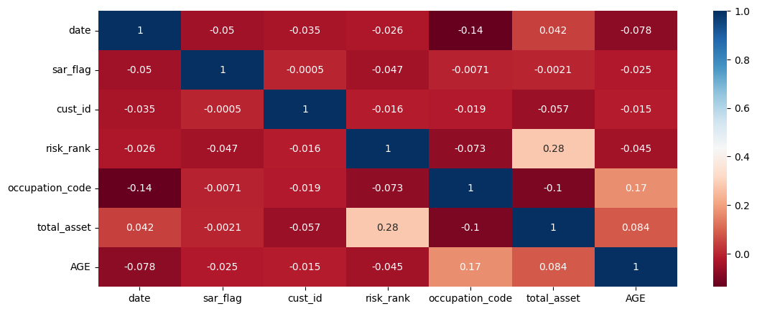
一般ML方法 – case 1 (1)
資料源: 僅使用custinfo
Missing value (sar_flag的空值為testing data)
occupation_code缺少116，占比不高

Slide 18
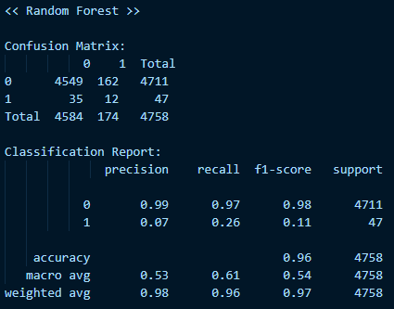
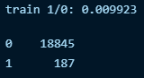
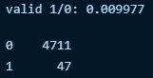
一般ML方法 – case 1 (2)
特徵選擇
刪除alert_key、date
特徵工程
刪除missing value
LabelEncoding (cust_id)
Resample (SMOTE)
Target Encoding (occupation_code、AGE)
資料切分
train: 19032, validation: 4758, test: 1845
Model – Random Forest
Public Score: 0.006644

Slide 19
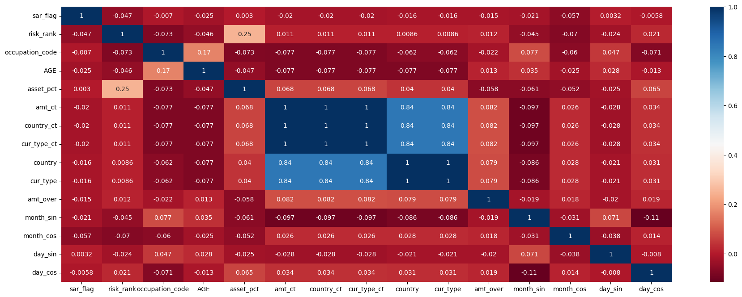
一般ML方法 – case 2
資料源: custinfo、cdtx、ccba
特徵選擇
刪除alert_key、cust_id
特徵生成
cdtx
當日總交易數量(amt_ct)
當日於多少個消費地國家(country_ct)
當日是否有跨國交易 (country)
當日有多少個消費地幣別 (cur_type_ct)
當日是否有跨幣別交易 (cur_type)
ccba
以使用額度是否超過總額度(amt_over)
特徵工程
Cyclical features encoding (date -> month_sin、month_cos、day_sin、day_cos)
刪除missing value
Resample (SMOTE)
Target Encoding (occupation_code、AGE)
Model - Bayes (Gaussian)
Public Score: 0.006230

Slide 20
一般ML方法 – case 3
資料源: custinfo(日)、ccba(月)
資料合併
透過Custinfo中某cust_id的某日時間點去找出對應的ccba月資料
特徵生成
am_pct: 已使用額度 / 總額度
特徵選擇
刪除alert_key、date
特徵工程
LabelEncoding (cust_id)
刪除missing value
Resample (SMOTE)
Target Encoding (occupation_code、AGE)
Model - Bayes (Gaussian)
Public Score: 0.008984

Slide 21
一般ML方法 – case 4
資料源: custinfo、ccba、cdtx、dp、remit
合併Custinfo & ccba
透過Custinfo中某cust_id的某日時間點去找出對應的ccba月資料
Data parser
某cust_id的前一次alert_key到該次alert_key中間的所有交易資料視為一個sample，存在dict中
特徵工程
missing value (數值:補0、類別:None作為一類)
LabelEncoding
StandardScaler
降維 (PCA)
分別對sample中的各個資料集之交易作降維，使每個sample中的所有交易以一筆資料代表
特徵工程
Resample (SMOTE)
Target Encoding (occupation_code、AGE)
Model
Public Score: 0.008960

Slide 22


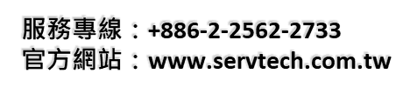
讓人好做事、讓事省時間
不用寫程式即可簡單做出AI應用，快來體驗一站式的AI工具
https://www.musesai.com/
THANK YOU
謝謝聆聽

